Slide 1
English Teacher - NAO -
〜 CDラジカセをロボットへ 〜

Slide 2
CDラジカセの英単語練習に 物足りなさを感じていませんか？
その物足りなさは、きっと“表現力”!!!
生徒たちは、無機質なラジカセやタブレットから発せられた音声に、 人と会話する練習をしていると感じるでしょうか？
答えはきっとNOです。
Notes:
CDラジカセ＝音声のみ＝表現力なし
ロボ＝音声合成、モーション、音声認識＝表現力を培う

Slide 3
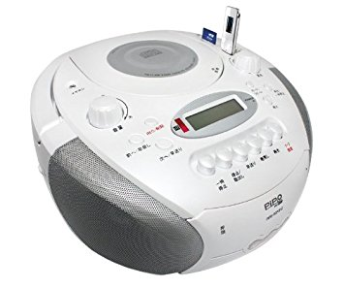
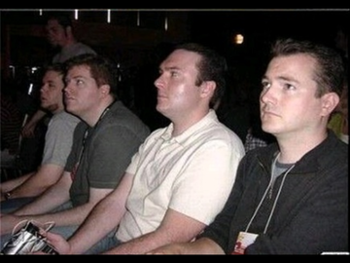

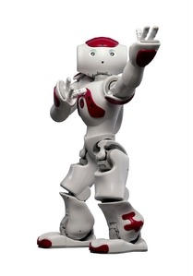


ラジカセ
・録音音声を再生
< apple pen.
ロボット
・音声合成を再生
・モーションによる表現
・タブレットと連動
・音声入力によるチェック
< apple pen.

Slide 4
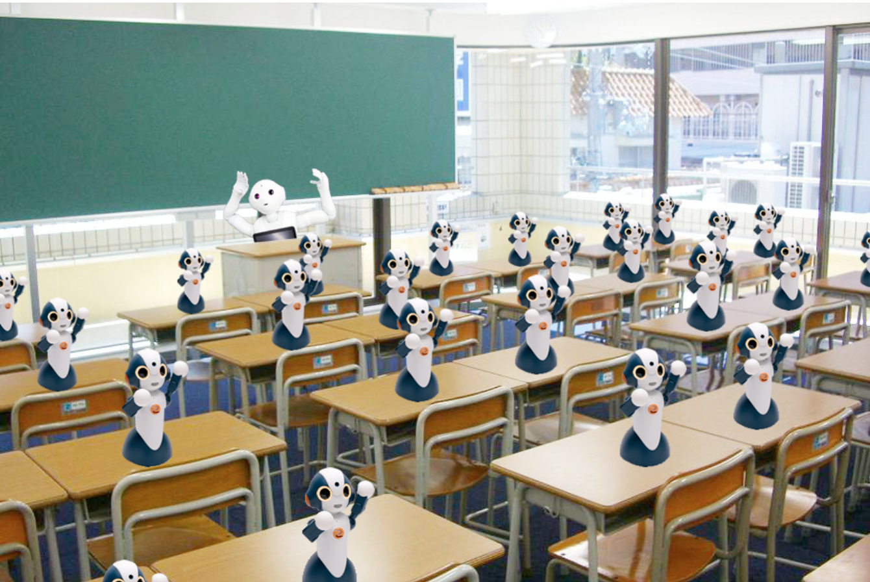
＝ロボットが可能な授業内容=
■ネイティブな発音による英単語練習
□教科書に沿ったヒアリング練習
■英語ダンスによるレクレーション □タブレットとの連動

Slide 5
顧客ターゲット
小中学校

